Slide 1


GLEBAS REMANESCENTES – DI - ITAÚNA

Slide 2
Temas
Apresentação
Panorâmica
Linhas de Transmissão e Subestações CEMIG
Situação
Uso e Ocupação do Solo
Topografia
Informações
Restrições Urbanísticas
Restrições Ambientais

Slide 3
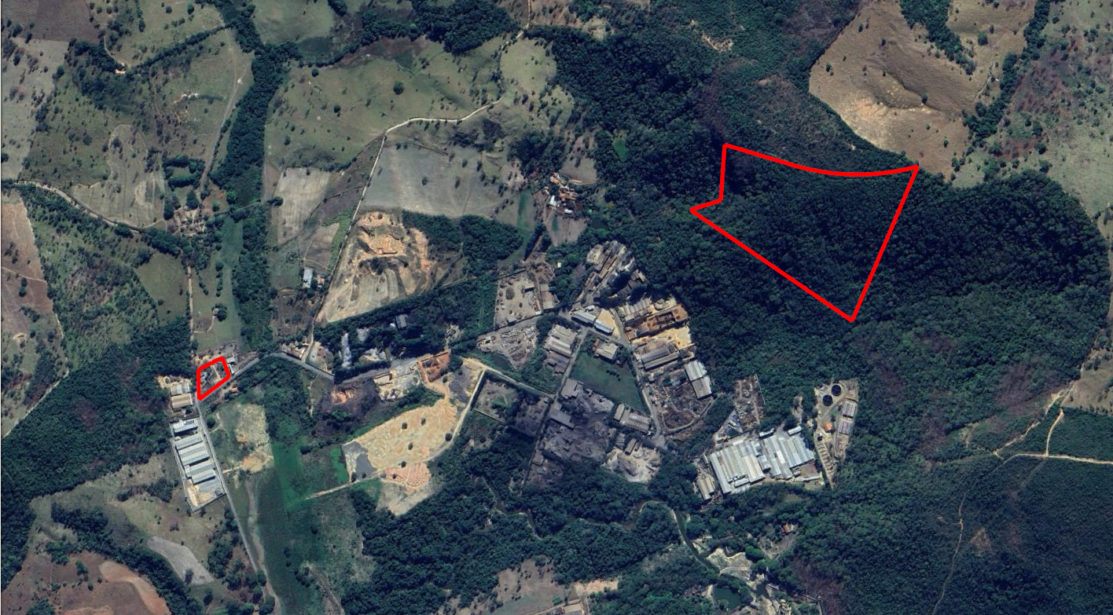
Itaúna
Apresentação
REMANESCENTE 2
A= 74.323,50 m²
REMANESCENTE 1
A= 15.069,50 m²

Slide 4
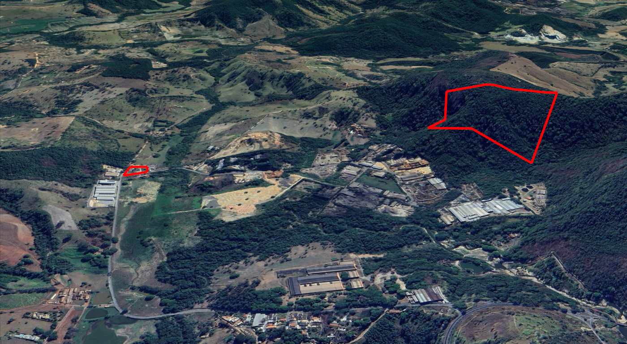
Itaúna
Panorâmica

Slide 5
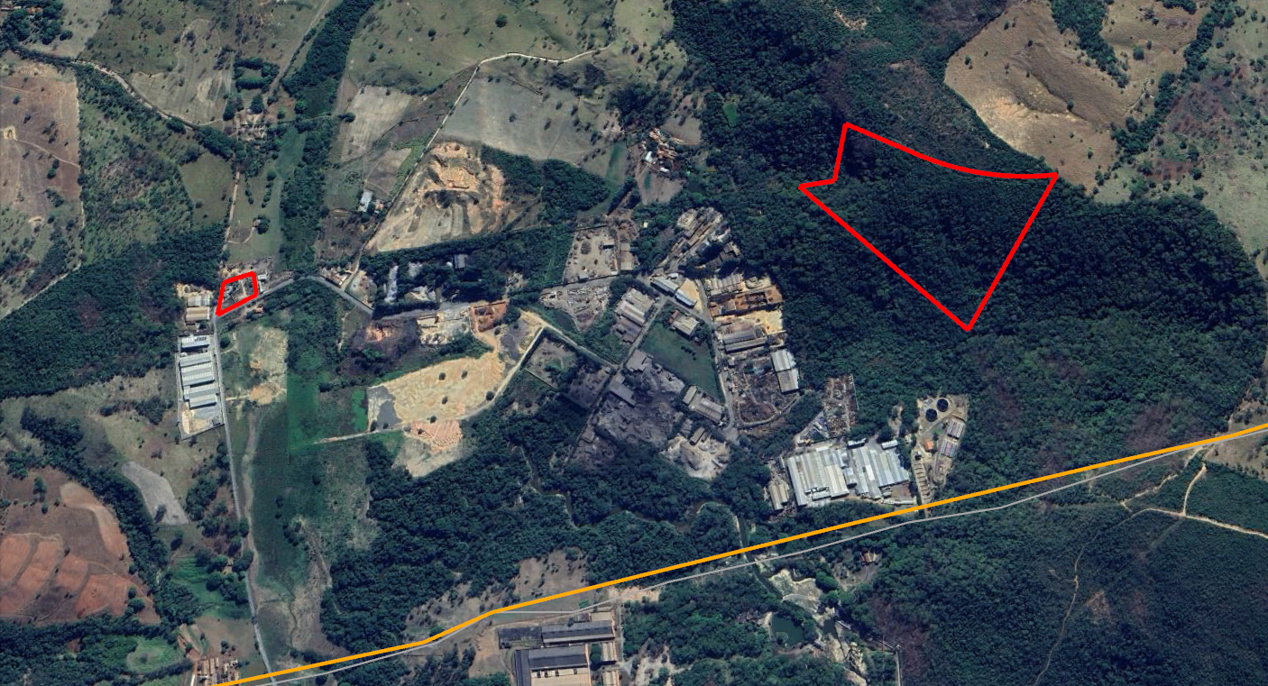
Itaúna
Linhas de Transmissão e Subestações CEMIG
LT 138 KV

Slide 6
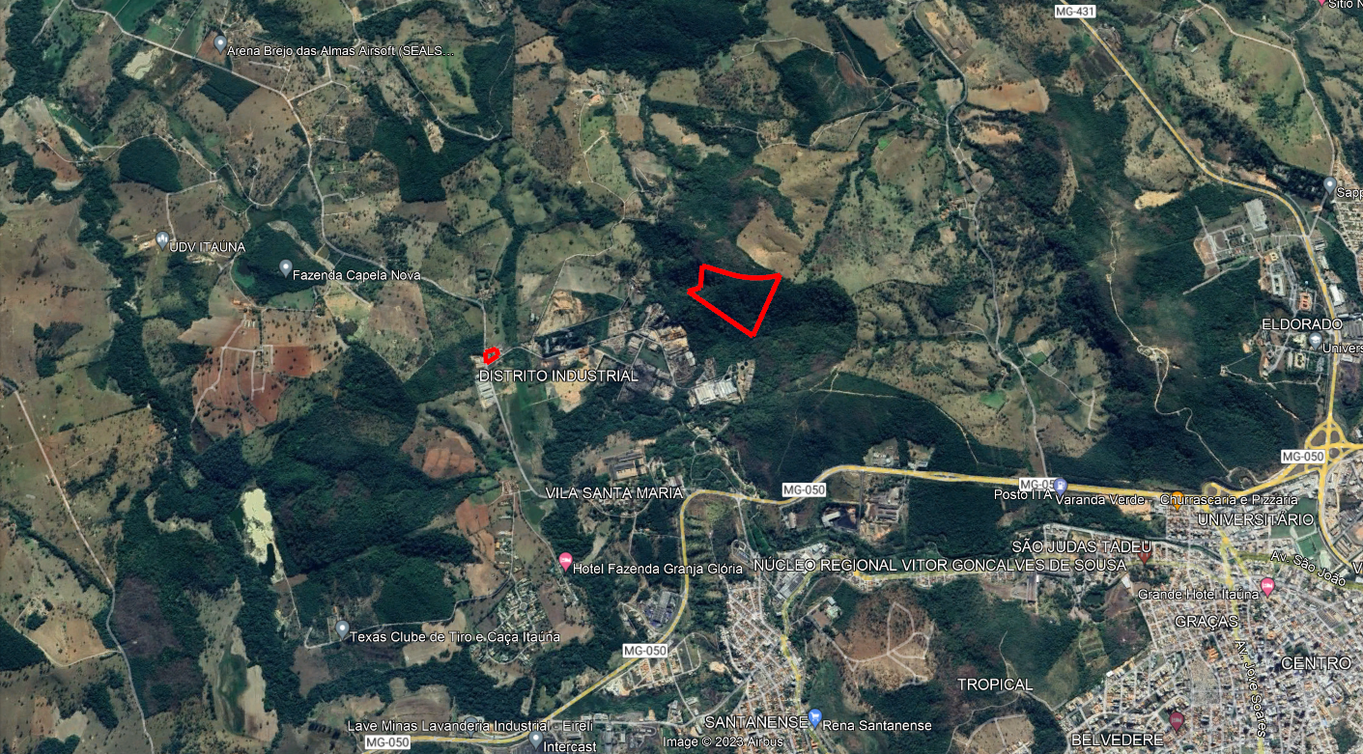
Itaúna
Situação

Slide 7
Itaúna
Uso e Ocupação do Solo
A= 74.323,50 m²
Percentual
de mata
100%
A= 15.069,50 m²
Percentual
de mata
43%

Slide 8
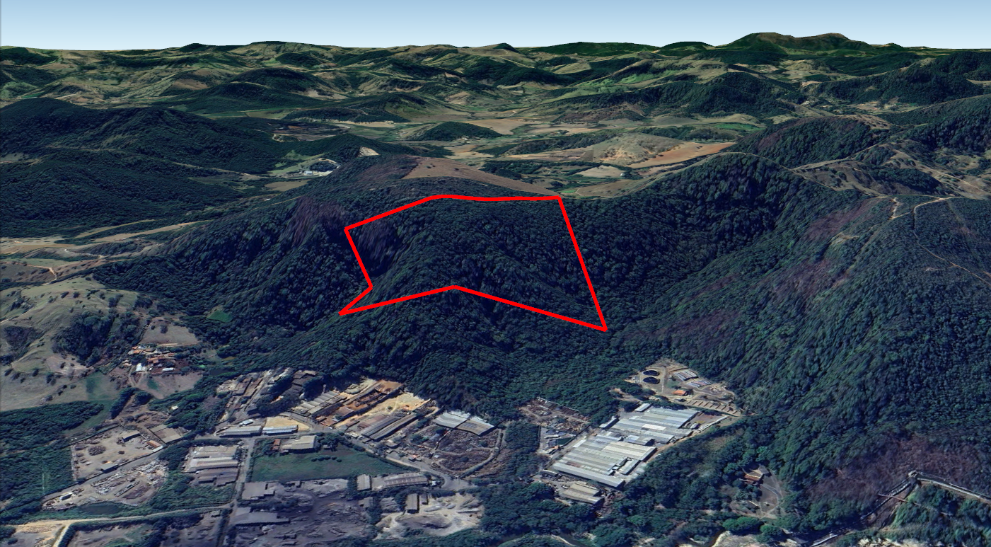
Itaúna
Topografia

Slide 9
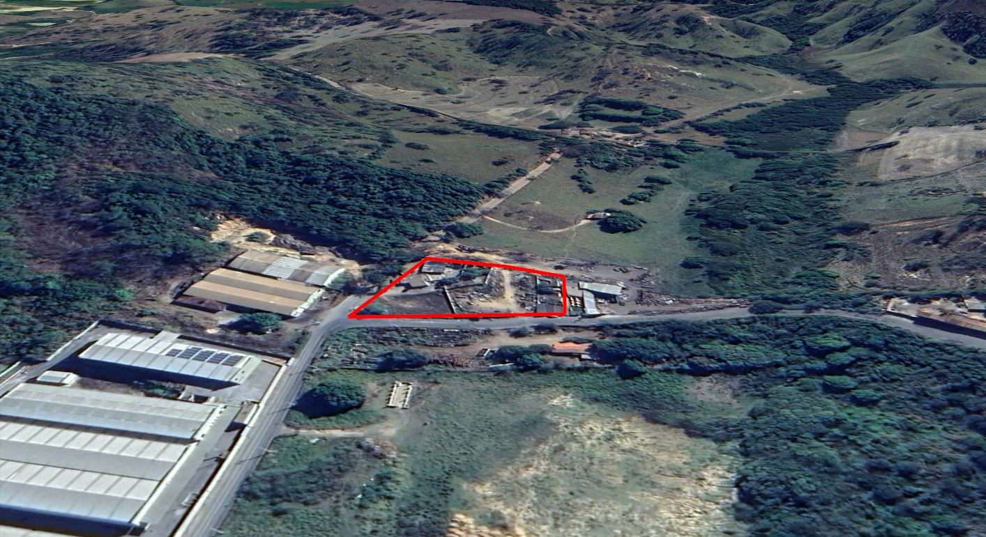
Itaúna
Topografia

Slide 10
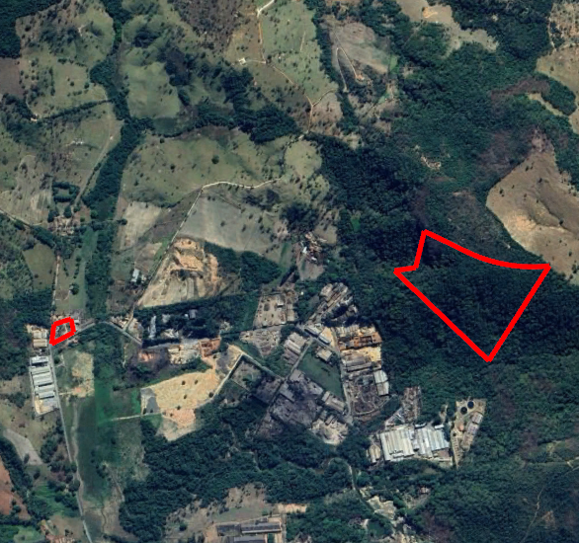
Itaúna
Informações
DENOMINAÇÃO | GLEBAS REMANESCENTES DO DISTRITO INDUSTRIAL
TIPO | INDUSTRIAL
ENDEREÇO | AV. CHICÓ INÁCIO, S/N, VILA SANTA MARIA, ITAÚNA-MG
VALOR A1 VALOR A2 | SEM AVALIAÇÃO R$ 76.500,00
MATRÍCULA | 4254
ÁREA TERRENO (A1) ÁREA TERRENO (A1) | 15.069,50 m² 74.323,53 m²
USO E OCUPAÇÃO | DESOCUPADO

Slide 11
Itaúna
Restrições Urbanísticas
Área Remanescente I inserida no zoneamento ZI – Zona Industrial
  Constituída pelos distritos industriais existentes e pelas respectivas áreas de expansão delimitadas nos Anexos I e II, em que a localização, a topografia e a vegetação favorecem a implantação de atividades de usos industriais de convivência indesejável com as dos demais usos urbanos, em razão do porte das atividades industriais, dos incômodos causados pelas atividades industriais e da vedação do uso residencial.
  Taxa de permeabilidade mínima: 20%
  Taxa de ocupação: 80%
  Coeficiente de aproveitamento básico: 2
  Coeficiente de aproveitamento máximo: 2
  Lote mínimo: 300,00m²
  Testada mínima: 12m
  Vedado o uso residencial

Slide 12
Itaúna
Restrições Urbanísticas
Área Remanescente II inserida no zoneamento ZPA2 – Zona de Proteção Ambiental 2
  Constituída por áreas com a presença de nascentes, características da paisagem e existência de remanescentes florestais ou outras formas de vegetação expressivas, que compõem o patrimônio ambiental da cidade, as quais deverão ser objeto de análises específicas e regulamentadas pontualmente, através de estudos técnicos.
  Intervenções nas ZPA’s 2 somente poderão ser autorizadas mediante comprovação de viabilidade técnica e sustentabilidade ambiental do empreendimento que justifique a intervenção, através de estudo técnico, que deverá ser submetidos à análise do CODEMA.
  Coeficiente de Aproveitamento máximo: 1,2
  Taxa de permeabilidade mínima: 60%
  Taxa de ocupação: 40%
  Lote mínimo: 600,00m²
  Admitida no máximo 1 unidade habitacional para cada 40m² de terreno

Slide 13
Itaúna
Restrições Ambientais
Enquadramento de restrições ambientais conforme a Infraestrutura de Dados Espaciais do Sistema Estadual de Meio Ambiente e Recursos Hídricos (IDE-Sisema)
Área remanescente I
  Potencialidade de ocorrência de cavidades (CECAV): Baixo
  Áreas de Segurança Aeroportuária - Lei nº 12.725/2012 (Semad/DECEA)
Área remanescente II
  Potencialidade de ocorrência de cavidades (CECAV): Baixo
  Áreas de Segurança Aeroportuária - Lei nº 12.725/2012 (Semad/DECEA)
  Enquadramentos de Corpos D'água (Igam) - Enquadramentos da circunscrição hidrográfica do Rio Pará: Classe 2

